Slide 1
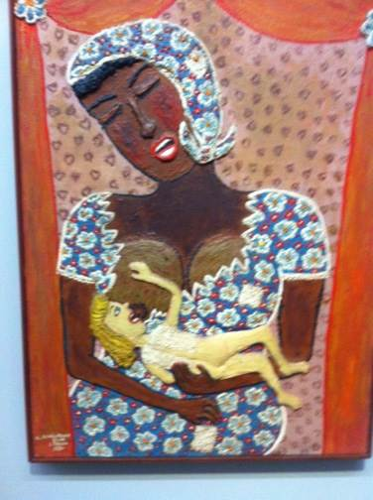
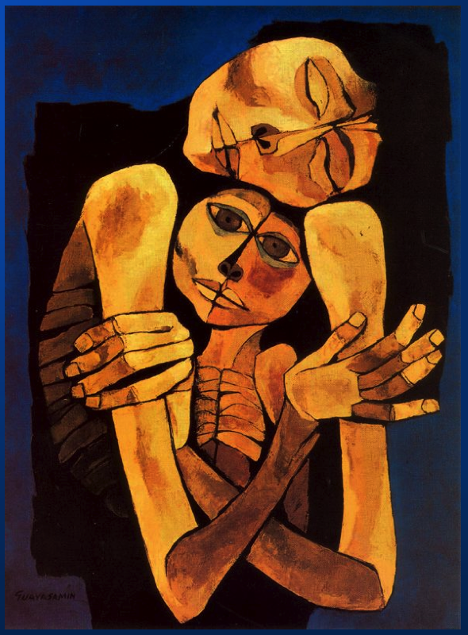

Cifoescoliosis Severa:
Evaluación y Protocolo de Manejo Respiratorio
¿Como operarse y no morir en el intento?
2019
P. Prado

Slide 2
Cifoescoliosis
Categorización según ángulo de Coob:
< 20⁰ Leve
20- 40⁰ Moderada
> 40⁰ Severa

Slide 3
Cifoscoliosis: Tratamiento
Edad
Esqueleto maduro (< 10 años alternativas especiales)
Causa y progresión: ENM vs Parálisis cerebral
Tratamientos intratecales: AME
Intensidad insuficiencia ventilatorio y compromiso músculos espiratorios y bulbares.
NEUROMUSCULAR. Abordaje Qx (artrodesis posterior en el momento indicado, marca pronostico y morbimortalidad).

Slide 4
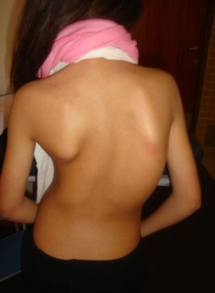
Progresión Cifoescoliosis
CV % predicho
Disminución
Fuerza y luego CVF,
Indicación Artrodesis
70%
- Hipoventilación
- Inicio AVNI Previo Artrodesis
40%
30⁰
40⁰
50⁰
80⁰
Angulación escoliosis ( grados).

Slide 5
Neumol Pediatr 2010; 5: 67 – 73.
1. La artrodesis está indicada en escoliosis con ángulos de Cobb > 30º.
2. Se requiere evaluación respiratoria prequirúrgica. Muy posiblemente se deba considerar la indicación de asistencia ventilatoria no invasiva (AVNI) domiciliaria nocturna si la escoliosis es severa (ángulos de Cobb > 40º), especialmente si la capacidad vital forzada (CVF) es < 40% del valor predicho.

Slide 6
Javier, 13 años . DMD
Vida en silla, IMC 30, cardiomiopatía sin clínica insuficiencia cardiaca (fracción eyección VI < 45%)
Escoliosis toracolulmbar
CVF 1,45 L (45% predicho), Pimax : -35cmH₂O, Pemax: + 50cmH₂O
GSV: pH 7.44; Bic 28; EB +4; PCO₂ 45.
Últimos 12 meses: una hospitalización por neumonía + atelectasia LII
Polisomnografía: Hipopneas/ apneas centrales con episodios de desaturación. Tiempo total de sueño con SaO2 <90% un 5%. SaO2 media en sueño 94%. ETCO2 mayor a 45 mmHg durante 60% del tiempo total del sueño. ETCO2 máxima: 60 mmHg.
Notes:
6

Slide 7
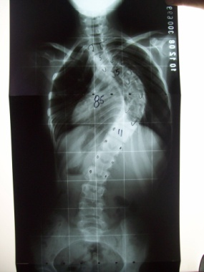
Deformidad en “C” región toracolumbar severa
Angulo de Cobb 85º.

Slide 8
Javier – Problemas y Planes
ENM – DMD
Sobrepeso
Cifoescoliosis torácica severa
Trastorno ventilatorio restrictivo
Insuficiencia ventilatoria
Miocardiopatía dilatada
REQUERIMIENTOS VITALES
AVNI – PROTOCOLOS TOS ASISTIDA = SVNI
ARTRODESIS POSTERIOR
CARDIOPROTECCION

Slide 9
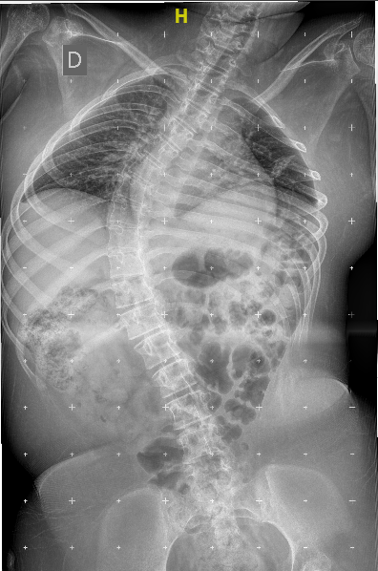
DMD 14 años: 13 agosto 2019 (Control al Ingreso)
Angulo 45⁰
CV 200 ml
PFT 80 LPM

Slide 13
Manejo Pre y Post Quirúrgico
Evaluación Respiratoria
Requerimiento VNI
Asistencia de la Tos

Slide 14
Actualización 2019:
Air Stacking/Tos asistida
Con Ambu bag

Slide 15
Requerimientos Clínicos
UPC familiarizada con ENM y manejo con:
. Extubación precoz a SVNI.
. Manejo complementario con Tos Asistida.
. Manejo avanzado de dolor.
. Uso múltiples interfaces para AVNI.
. Aceptar incorporar a los padres en cuidados respiratorios post operatorios.

Slide 16
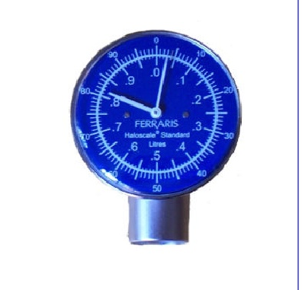
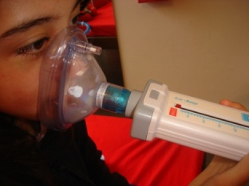
Evaluación Respiratoria –
Laboratorio Necesario
Espirometro portátil - Ventilografo (evaluar CVF)
Flujometro (Pico Flujo Tos/Cough Peak Flow)
SpO2/ Capnografo. TpCo₂

Slide 17
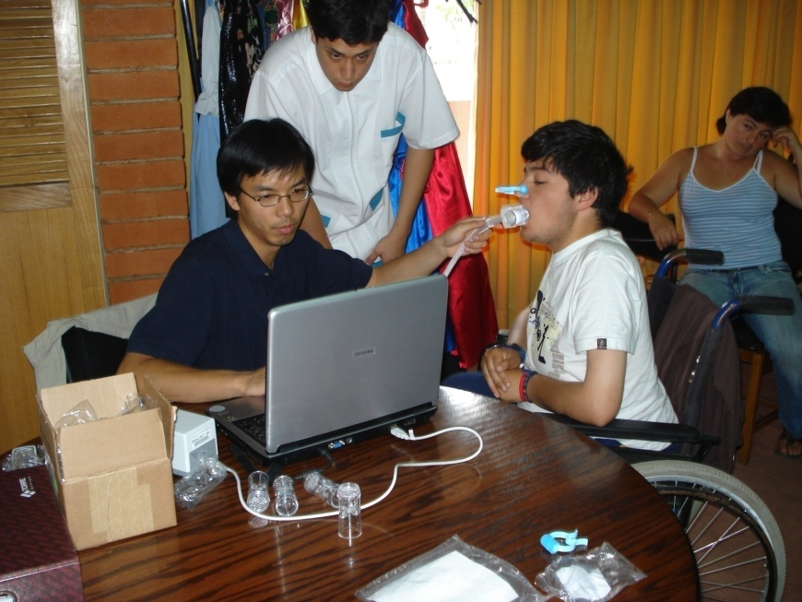
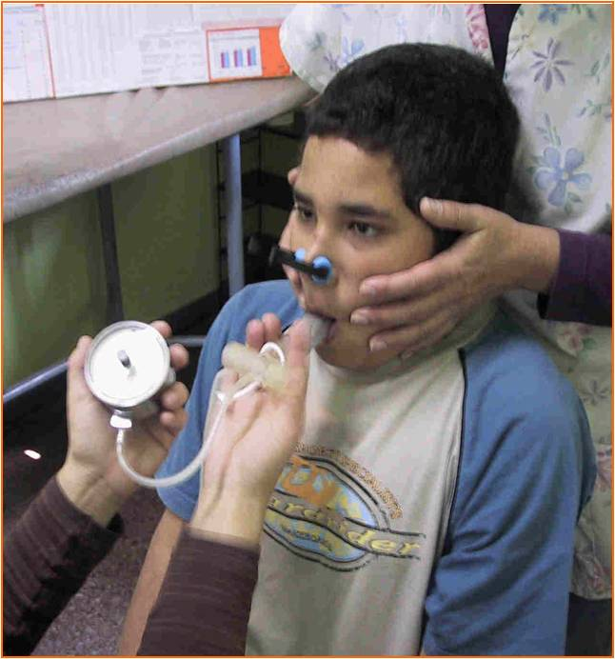
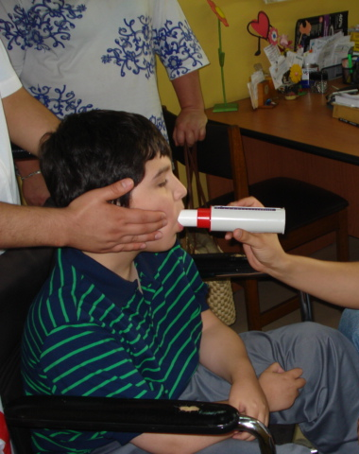

Slide 18
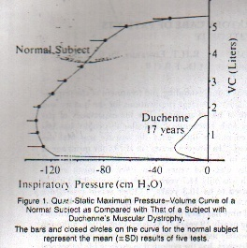
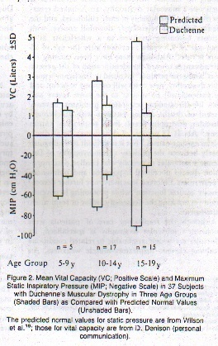
Relación Volumen - Presiones
La disminución de la fuerza muscular inspiratoria al 50% significa sólo una disminución del 20% de la CVF.
Cuando existe un PIM de 25 % del predicho la CVF es el 50 % del predicho

Slide 19
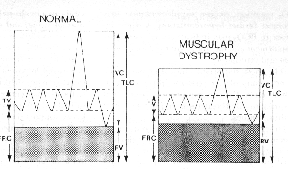
Insuficiencia de Bomba Respiratoria
Restricción pulmonar
Hipoventilación alveolar con parenquima pulmonar normal
Pi_{max}: VRI, CI, CPT
Pe_{max} : CVF, VRE
Inversamente con VR.
CFR disminuye al
exagerarse cifoescoliosis.
Pe_{max} : PCF

Slide 20
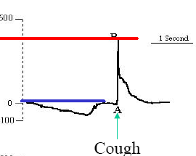
PCF (Pico Flujo de Tos)
Normal 360– 840 l/m
Limite 180 l/m
Para adolescentes y adultos, el criterio para la decanulación segura es un pico flujo exuflado máximo en MIE (PFE-MIE), con o sin tos, >150 L/m, mientras que la necesidad de traqueostomía ocurre cuando el MIE (PFE-MIE) esta bajo 120 L/m, independiente del grado de dependencia del ventilador.

Slide 22
SVNI
Programado y previo a Qx, Evaluación multiprofesional y compromiso con la familia
Sino: alta posibilidades de fracaso

Slide 23
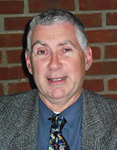
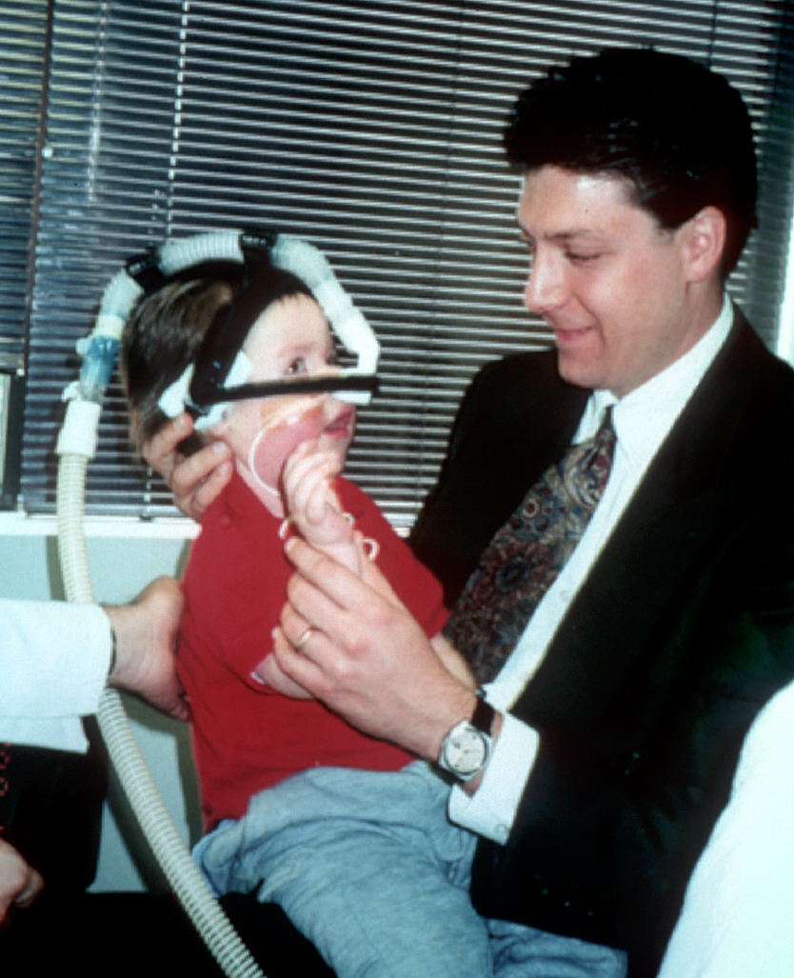
Manejo Ventilatorio
(Soporte Respiratorio No invasivo)
Intercurrencias ENM: Situación programada o no programada que implica quiebre en el basal respiratorio en declinación progresivo.

Slide 24
- SVNI con Presión Soporte Alta.
- Tos Asistida Manual o Mecánica.
Intercurrencias ENM
Infección Respiratoria Aguda (Alta, Baja, Generalmente con ATL).
Cirugía Cifoescoliosis (Artrodesis posterior programada).
Cirugías mínimamente invasivas: GTT percutánea.
Otras.

Slide 25
Manejo Ventilatorio
(Soporte Respiratorio No invasivo)
Opción siempre posible en ENM, incluso con CV = 0.
Minimiza Riesgo Intubación, TQT
Permite salir de VMI.
Permite Retirar TQT.

Slide 26
Falla de Bomba ENM
Músculo
Defecto
Mecánico:
Cifoescoliosis
Sueño
Hipoventilación Alveolar Nocturna
Insuficiencia Respiratoria Hipercápnica

Slide 27
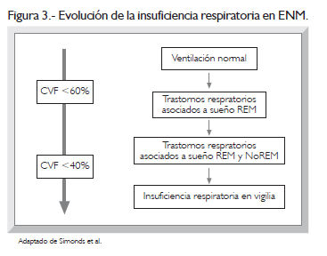
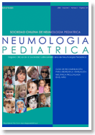
Simonds A. Chest 2006;130:6:1879-86
La disminución de la eficiencia de la BOMBA RESPIRATORIA se asocia con síndromes de hipoventilación muchas veces sólo nocturno y con parénquima pulmonar normal hasta estados avanzados de la enfermedad .........

Slide 29
Complicaciones Respiratorias: Componentes
Bomba respiratoria:
Comando ventilatorio
Músculos respiratorios
Caja/columna (Cifoescoliosis)
Hipoventilación Nocturna (TRS)
AVNI nocturna
Air Stacking
Tos Asistida
Insuficiencia ventilatoria
Hipercapnica en vigilia
AVNI 24 h
AVNI diurna
Pieza bucal
Air Stacking
Tos Asistida

Slide 30
Soporte Ventilatoria No Invasiva
Interfases No Invasivas
Parcial Nocturna
Ventilación todo el día

Slide 31
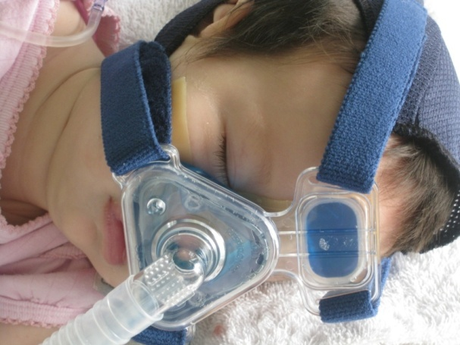
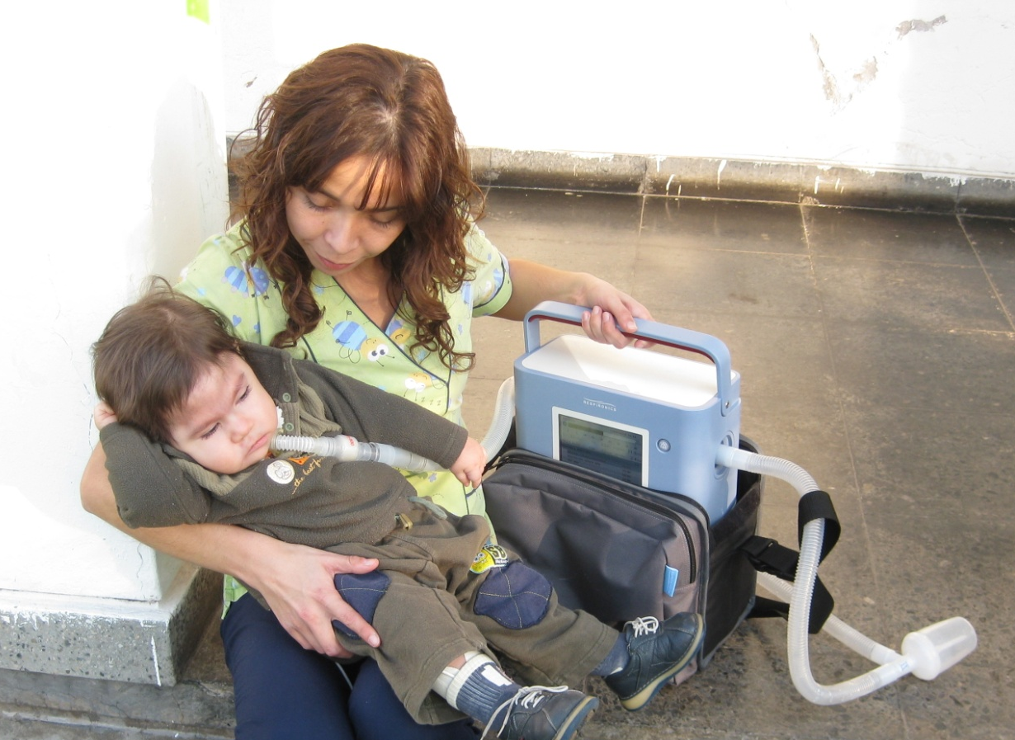
Exhalación pasiva
Generadores de Flujo
(Opción AVNI - VMI)

Slide 32
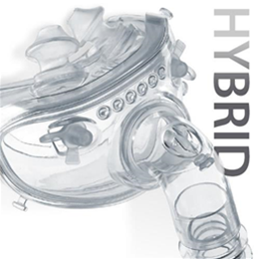
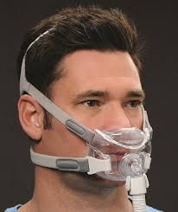
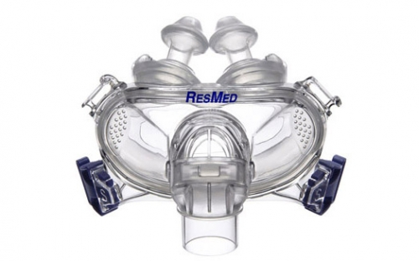
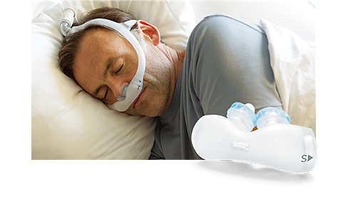
mascarilla bucal
con pillow nasal
Amara view
mascarilla bucal
con pillow nasal Liberty
Dreamwear

Slide 33
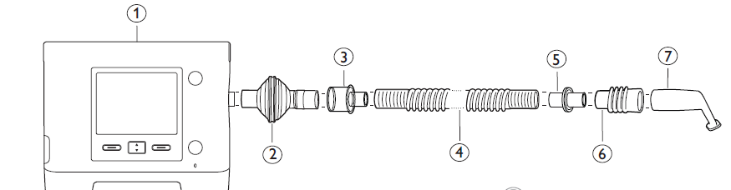
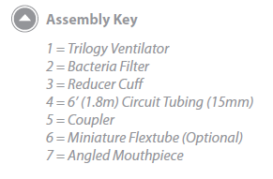
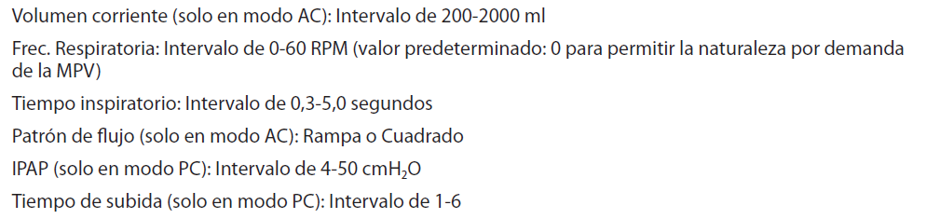
Disponible en los modos AC y PC, pensada para pacientes que no están ventilados invasivamente

Slide 34
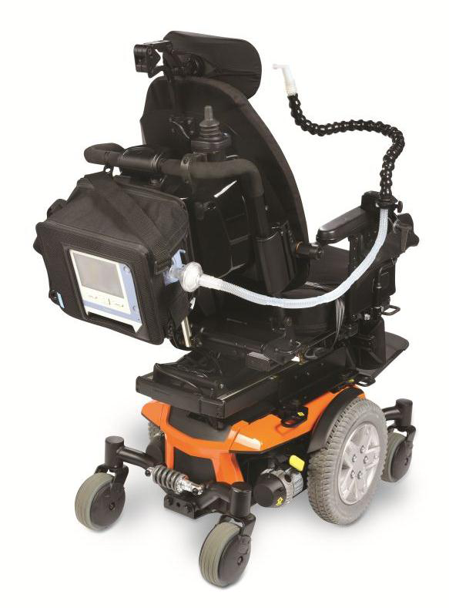
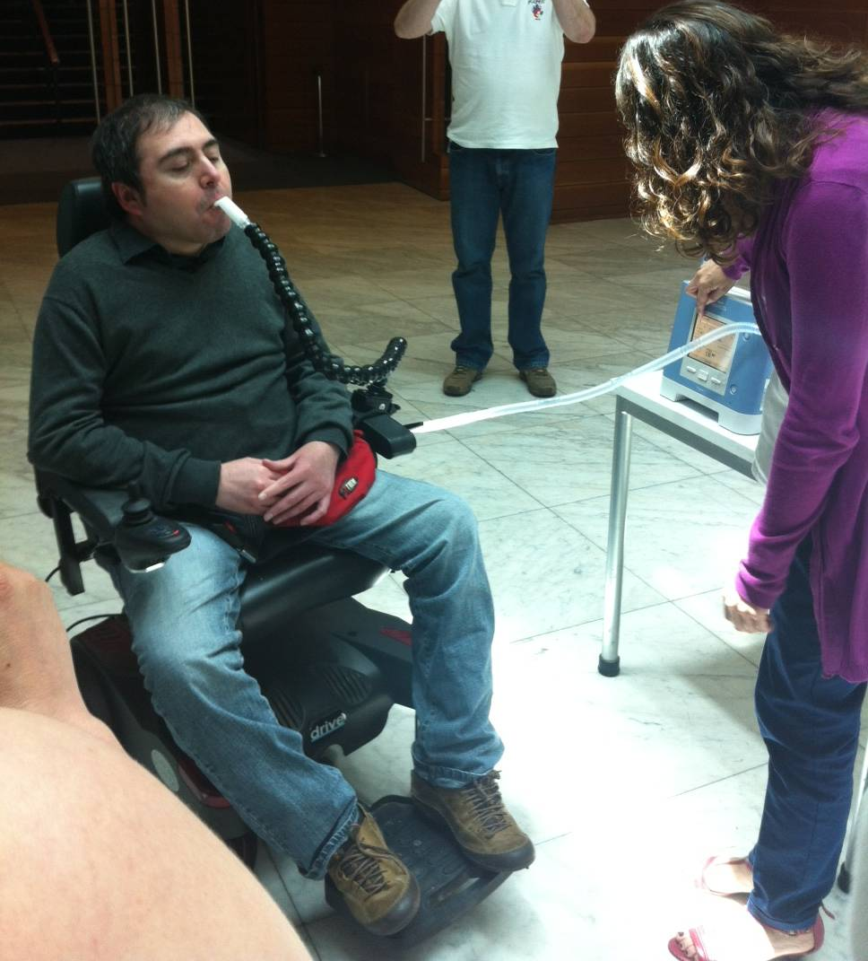
Kiss Trigger
A/C
Circuito pasivo
MPV
TV
Ti
FR back-up
Alarmas

Slide 35
Quienes?
Sin compromiso neurocognitivo
Sin compromiso bulbar: capaces de realizar cierre glotico y maniobras de apilamiento de aire o Air-stacking.
Capaces de realizar respiración glosofaringea

Slide 36
TOS ASISTIDA MANUAL

Slide 37
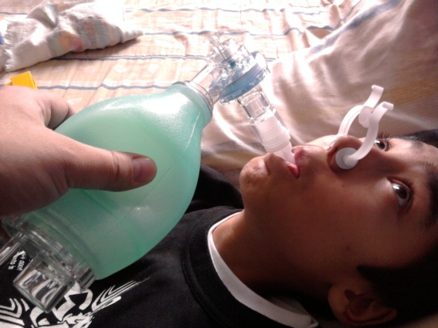
Air Stacking – Maniobra espiratoria
Elementos necesarios para la técnica:
Bolsa de resucitación manual sin bolsa de reservorio
Mascarilla nasobucal o boquilla + pinza nasal
Operador

Slide 38
Air Stacking
53 pacientes con Duchenne, Air Staking inmediatamente después
CV Plateau. Desplazamiento del peak de disminución de la CVF en 5ª.

Slide 39
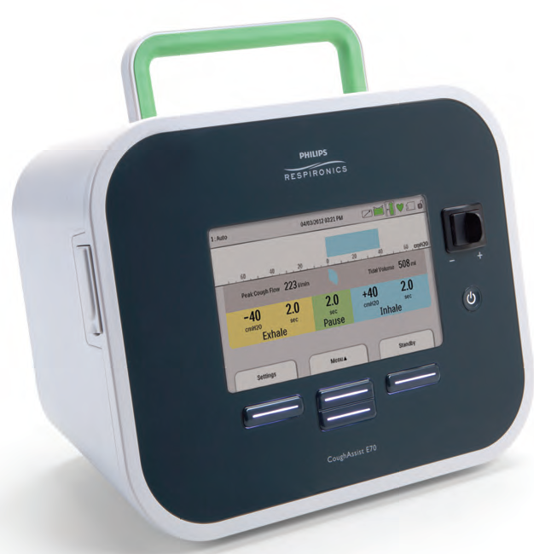
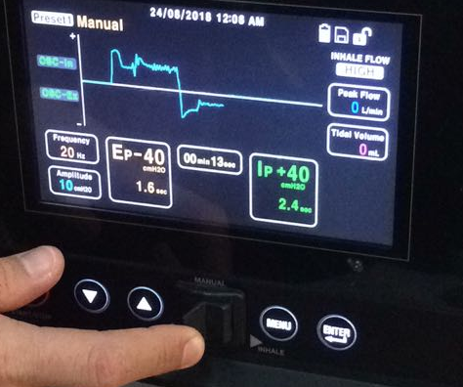
El “Cough AssistTM proporciona un volumen de aire profundo,
normalmente a presiones de 40 a 60 cm H2O.
Esto es seguido de una caída en la presión de -40 to -60 cm H2O.
Esto crea un flujo de tos de 10 L/s (600 lt/min).
Durante la presión negativa se puede aplicar además una compresión abdominal.

Slide 40
CoughAssistTM
Use at 40-60 cm H2O to -40 to -60 cm H2O
Use with exsufflation timed abdominal thrust if that further increases the flows.
Use via mouth piece, oro-nasal interface, translaryngeal tube, or tracheostomy tube
Time it to a baby’s breathing

Slide 41
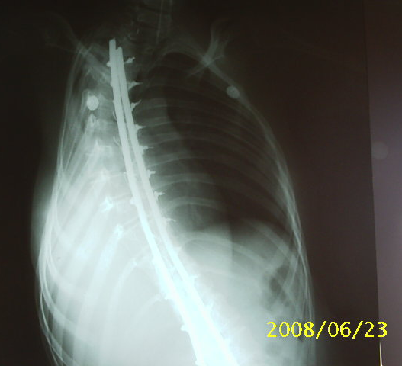
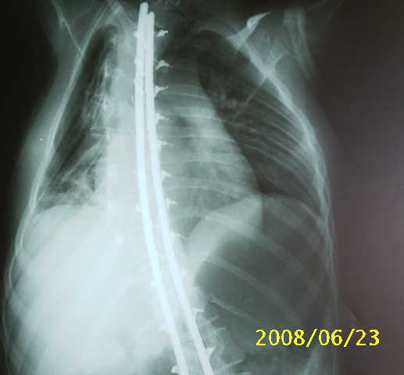
Artrodesis Posterior. Postoperatorio inmediato.
Niña 10 años Miopatia de Ulrich
Resolucion atelectasia luego de SVNI ( tos asistida mecánica)

Slide 43
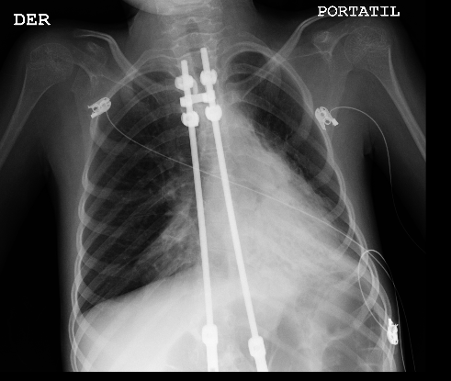
AME Tipo 2. 9ª/3m. Artrodesis Posterior.
Atelectasia Día 3 !!!
¿qué fallo? Al momento de extubar

Slide 45
Corolario, Fundamento Fisiopatológico para intervenir.
CV < 30 ml x Kilo, incapacidad para toser.
CV < 20 ml x Kilo, incapacidad suspirar y prevenir atelectasias.
< 10 ml por Kilo, incapacidad ventilar.
PCF < 180 LPM, umbral critico de tos
PCF < 270 LPM (Pemax < 40 cm H2O), necesidad tos asistida.
CV 1 – 2 L, tos manualmente asistida maniobra espiratoria (Pimax > 14 y PCF > 140LPM).
CV 1 – 0.6 L , tos asistida inspiratoria (Staking ambu, ventilador).
CV 0.3 – 0.6 L, tos asistida inspiratoria + espiratoiria.
CV < 300 ml, M-IE.

Slide 46
Comentarios
El SVNI + la tos asistida y Air Stacking son la modalidad de elección como estrategia de cuidados respiratorios especializados y fisioterapia en el perioperatorio de pacientes con cifoescoliosis severa que son operados, especialmente con ENM.
Se requiere utilizar protocolos de tos asistida para evitar muertes y morbilidad.

Slide 47
Observaciones John Bach
La hipercapnia causada por la oxigenoterapia y especialmente mal manejada durante las infecciones respiratorias intercurrentes, postoperatirios electivos (Cirugía escoliosis), especialmente cuando no se usa protocolos de tos asistida apropiadamente con retroalimentación de la Spo2, es causa habitual de morbimortalidad.

Slide 48
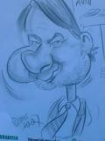
Muchas gracias
fpradoatlagic@gmail.com

